Slide 1

常微分方程

Slide 2
第一章 绪论
始于十七世纪
牛顿、莱布尼茨、欧拉、
伯努利…

Slide 3

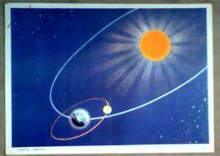
二体问题

Slide 4

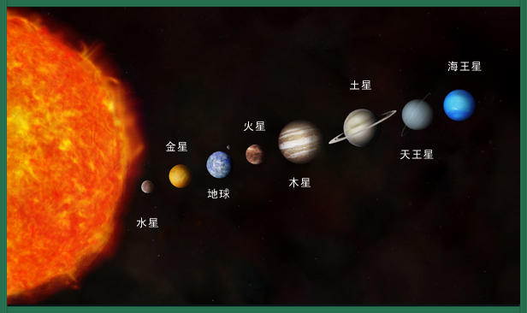
海王星的发现

Slide 5
常微分方程是研究自然科学和社会科学中的事物、物体和现象运动、演化和变化规律的最为基本的数学理论和方法。物理、化学、生物、工程、航空航天、医学、经济和金融领域中的许多原理和规律都可以描述成适当的常微分方程，如牛顿运动定律、万有引力定律、机械能守恒定律，能量守恒定律、人口发展规律、生态种群竞争、疾病传染、遗传基因变异、股票的涨伏趋势、利率的浮动、市场均衡价格的变化等，对这些规律的描述、认识和分析就归结为对相应的常微分方程描述的数学模型的研究。

Slide 6

§1.1 常微分方程模型
微分方程:
联系着自变量,未知函数及其导数的关系式.
为了定量地研究一些实际问题的变化规律,往往是要对所研究的问题进行适当的简化和假设,建立数学模型,当问题涉及变量的变化率时,该模型就是微分方程,下面通过几个典型的例子来说明建立微分方程模型的过程.

Slide 7
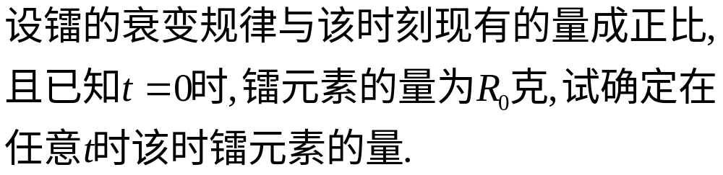

例1 镭的衰变规律:

Slide 8
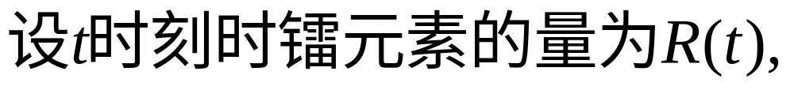
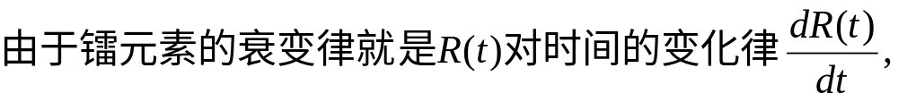

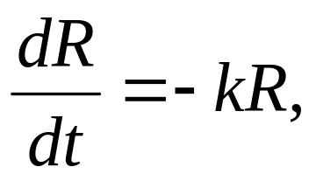
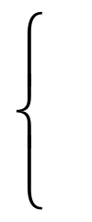
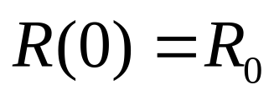
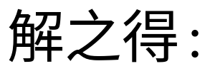
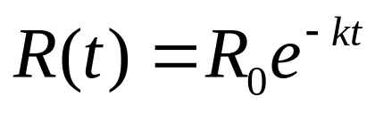
解:
即镭元素的存量是指数规律衰减的.

Slide 9

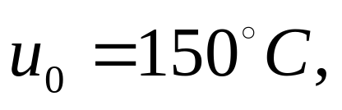
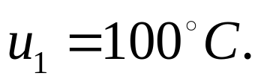



例2 物理冷却过程的数学模型
将某物体放置于空气中, 在时刻
时, 测得它的温度为
10分钟后测量得温度为 试决定此物
Newton 冷却定律:
1. 热量总是从温度高的物体向温度低的物体传导;
2. 在一定的温度范围内,一个物体的温度变化速度与这一物体的温度与其所在的介质的温度之差成正比.

Slide 10
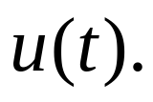
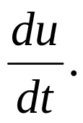
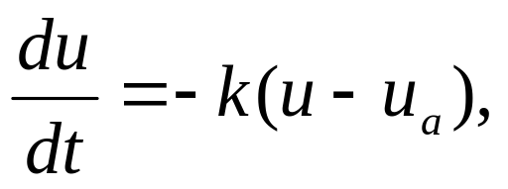


解:
设物体在时刻 的温度为 根据导数的物理意义, 则
温度的变化速度为 由Newton冷却定律, 得到
其中 为比例系数. 此数学关系式就是物体冷却过程的数学模型.

Slide 11
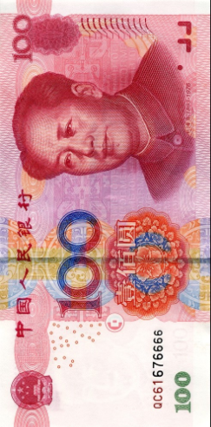
例3 100元钞票落地实验
能否夹住关键在于人的反应时间能否小于人民币经过双指所耗费的时间？
实质：自由落体运动
牛顿第二定律：F=ma

Slide 12
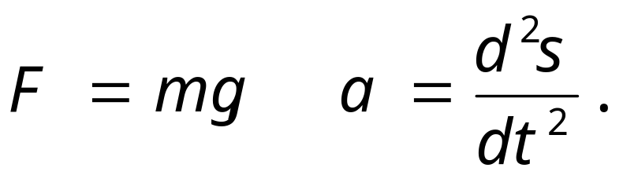
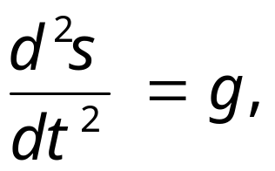

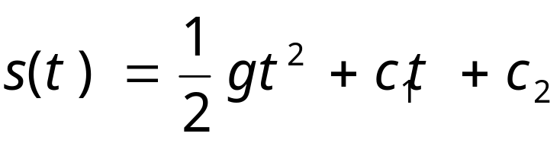
解:
下落的位移s(t)是时间t的一元函数
于是得到
经计算，人民币经过双指的时间不超过 0.18秒 ，而
一般人的反应时间大于等于0.2秒，因此夹不住！

Slide 13
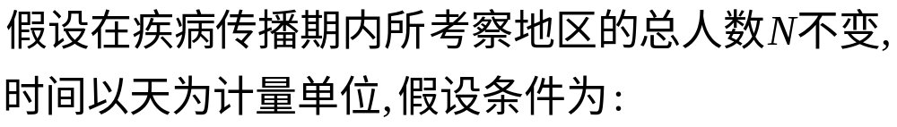

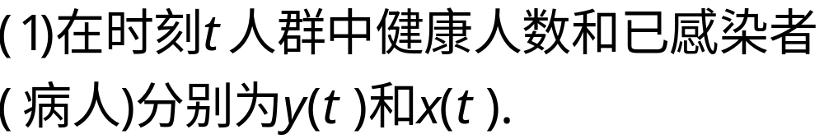
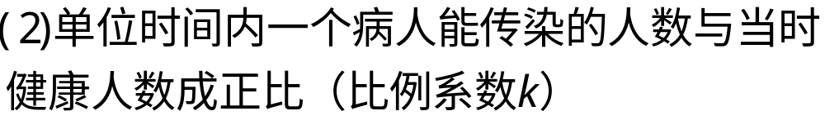
例4 传染病模型: 长期以来,建立传染病的数学
模型来描述传染病的传播过程,一直是各国有关专
家和官员关注的课题.人们不能去做传染病传播的
试验以获取数据,所以通常主要是依据机理分析的
方法建立模型. (艾滋病,SARS, H5N1,埃博拉等)

Slide 14

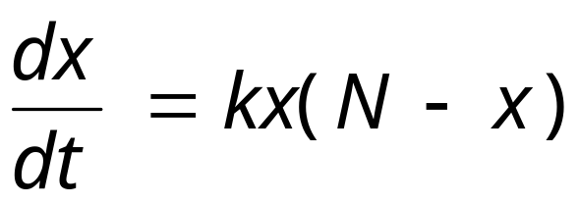

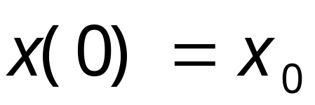
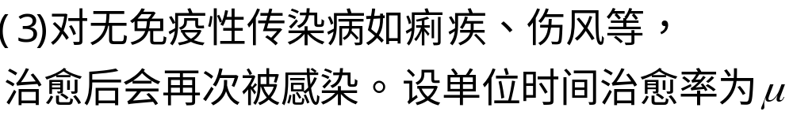
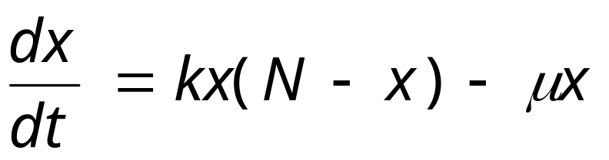
解:
根据题设,每个病人每天可使
经典的SI模型（易感染者和已感染者模型）
称为SIS模型

Slide 15
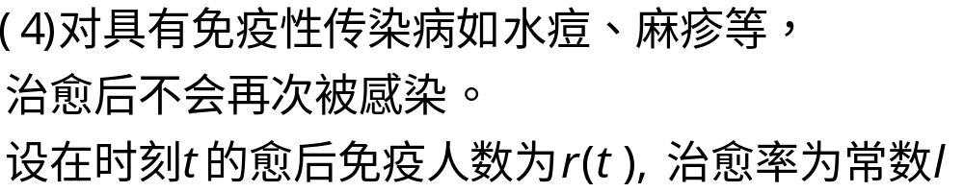
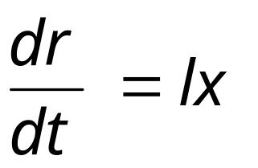
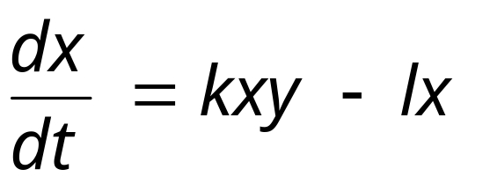
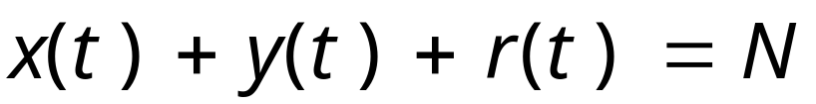
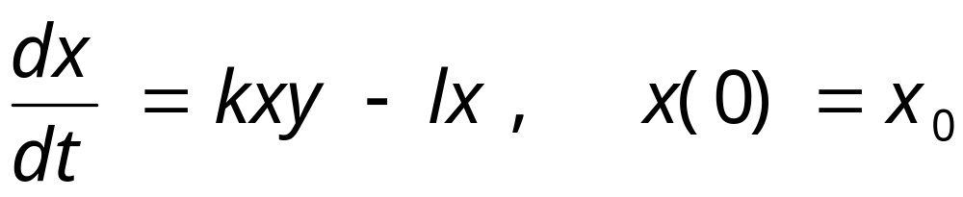
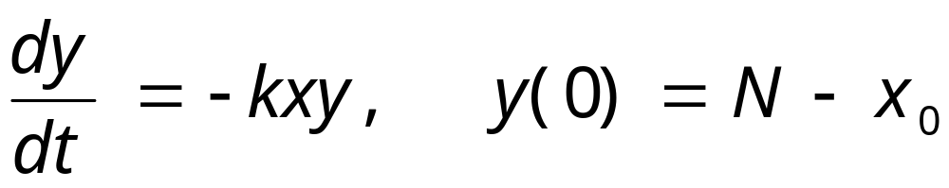
解:
消去r(t)，得到
称为SIR模型

Slide 16
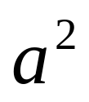
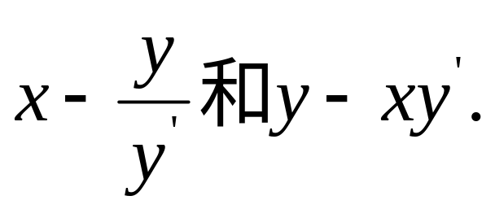
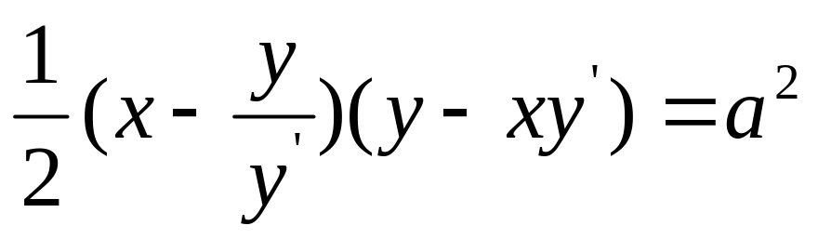

思考与练习
1.曲线上任一点的切线与两坐标轴所围成的三角形
的面积都等于常数 ,求该曲线所满足的微分方程.
解:
由题目条件有:

Slide 17
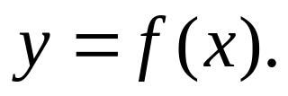
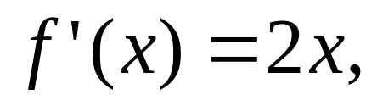
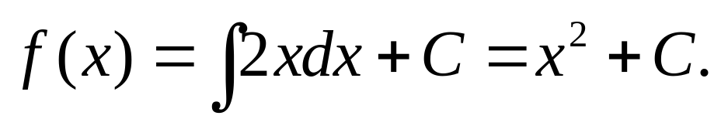
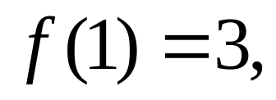


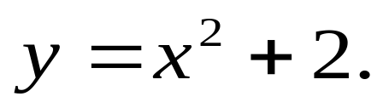
2. 求平面上过点(1,3)且每点切线斜率为横坐标2倍的曲线所满足的微分方程.
解: 设所求的曲线方程为
由导数的几何意义, 应有
即
又由条件: 曲线过(1,3), 即
于是得
故所求的曲线方程为:

